Slide 1
Žydrūno I dalis

Slide 2
Gamtotvarkos priemonės skirtos išsaugoti ar atkurti gerą natūralių buveinių būklę
Notes:
Pagrindinės priemonės, tai nėra baigtinis sąrašas.
Jei nenurodyta kitaip, vykdymui galėtų pakakti miškotvarkos projekto (gamtosauginių priemonių plano).
Priemonės yra rekomendacinio plano, jei yra priemonė, jos nebūtina gyvendinti (buvo klausimas iš gamtininkų).

Slide 3
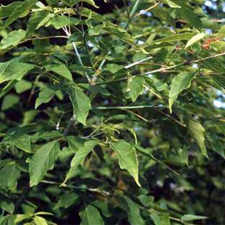
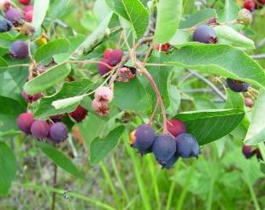
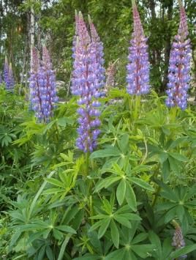
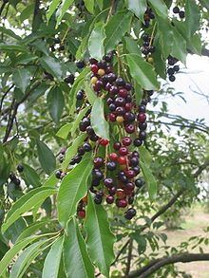
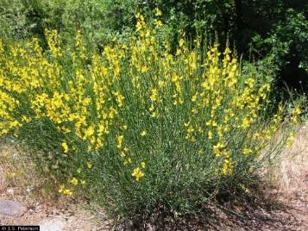
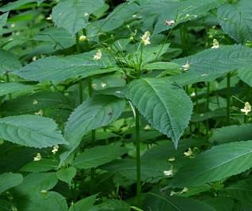
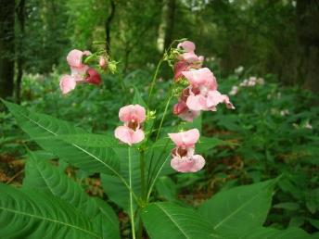
Gamtotvarkos priemonės skirtos išsaugoti ar atkurti gerą natūralių buveinių būklę
Invazinių rūšių naikinimas
Priemonė numatyta visoms miškų buveinėms.
Konkretūs naikinimo būdai konkrečioms rūšims turėtų būti pritaikyti konkrečiam BAST ir nurodyti:
- teritorijos Gamtotvarkos plane ar
- Invazinių rūšių populiacijų gausos reguliavimo veiksmų plane.
Uosialapis klevas
Varpinė medlieva
Šluotinis sausakrūmis
Smulkiažiedė sprigė
Bitinė sprigė
Gausialapis lubinas
Vėlyvoji ieva

Slide 4
Gamtotvarkos priemonės skirtos išsaugoti ar atkurti gerą natūralių buveinių būklę
Trako šalinimas
Priemonė numatyta taikyti buveinėse, kur reikalingas geras paklotės apšvietimas:
9060 Spygliuočių miškai ant ozų;
9070 Medžiais apaugusios ganyklos.
Trako šalinamas buveinėje gali būti pilnas arba dalinis.
Priemonė gali būti taikoma ir kitose buveinėse siekiant sumažinti trako konkurencinę galią ir formuoti įvairiaamžius medynus, atveriant pomiškyje esančius medelius ar sudarant geresnes sąlygas jiems atsirasti.
Dalis biologiškai vertingiausių trako krūmų (pvz. seni lazdynai) turėtų būti išsaugomi.

Slide 5
Gamtotvarkos priemonės skirtos išsaugoti ar atkurti gerą natūralių buveinių būklę
Eglių šalinimas
Priemonė numatyta natūraliose buveinėse, kur eglių pomiškio, tankaus II ar I ardo formavimasis blogina natūralios buveinės struktūrą ir funkcijas.
Eglėms sudarant didesnę nei nurodyta konkrečios natūralios buveinės aprašyme medyno dalį, gali būti šalinamos visame ar dalyje tvarkomos natūralios buveinės ploto.
Numatyta taikyti šiose buveinėse:
9060 Spygliuočių miškai ant ozų;
9190 Sausieji ąžuolynai;
91T0 Kerpiniai pušynai;

Slide 6
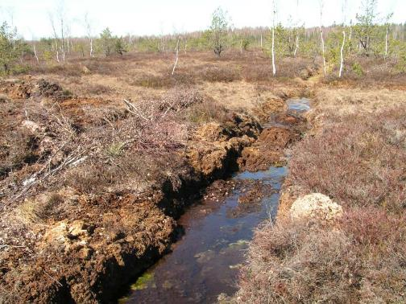
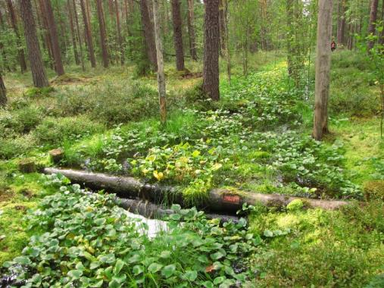
Gamtotvarkos priemonės skirtos išsaugoti ar atkurti gerą natūralių buveinių būklę
Hidrologinio režimo atstatymas
Priemonė taikoma gerai būklei atstatyti natūraliose buveinėse neigiamai paveiktose sausinimo.
Priemonės reikalingumas turėtų būti nurodytas Gamtotvarkos planuose.
Priemonė galima vykdyti tik pagal specialiai parengtus hidrologinio režimo atstatymo projektus.
Priemonė gali būti numatyta taikyti šiose buveinėse:
9080 *Pelkėti lapuočių miškai;
91D0 *Pelkiniai miškai;
91E0 *Aliuviniai miškai.

Slide 7
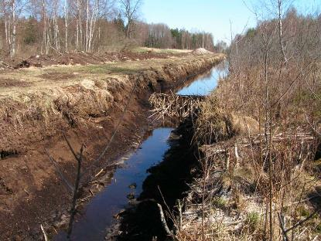
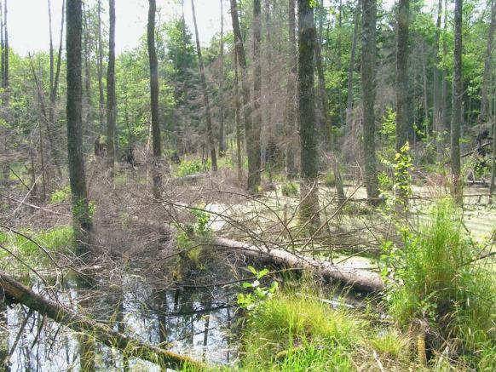
Gamtotvarkos priemonės skirtos išsaugoti ar atkurti gerą natūralių buveinių būklę
Bebrų skaičiaus reguliavimas ir naujų bebrų patvankų šalinimas
Priemonė glaudžiai susijusi su hidrologiniu režimo atkūrimu, tačiau dėl skirtingų darbų pobūdžio išskirta atskirai.
Taikoma natūralioms buveinėms, kuriose bebrų patvankų pakeltas vandens lygis turi neigiamą ilgalaikį poveikį buveinės apsaugos būklei.
Perspektyvios bebravietės, kurios nedaro ženklios žalos turėtų būti saugomos.
Numatyta taikyti šiose natūraliose buveinėse:
9080 *Pelkėti lapuočių miškai;
91D0 *Pelkiniai miškai;
91E0 *Aliuviniai miškai;
91F0 Paupių guobynai.

Slide 8
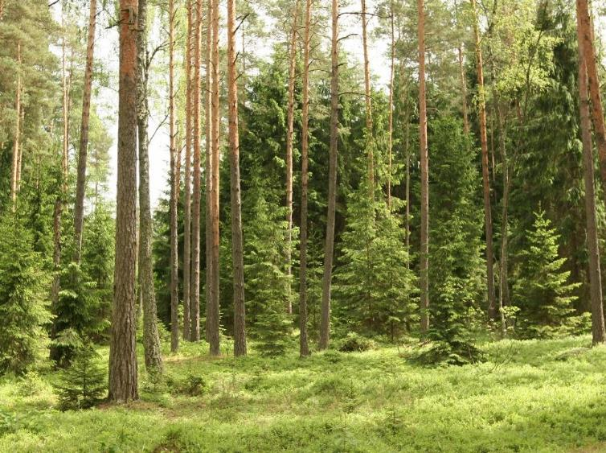
Gamtotvarkos priemonės skirtos išsaugoti ar atkurti gerą natūralių buveinių būklę
Sukcesijos stabdymas
Priemonė taikoma išimtiniais atvejais kai kuriems buveinių tipams. Atvejai:
Šalies mastu retoms buveinėms:
9060 Spygliuočių miškai ant ozų;
9070 Medžiais apaugusios ganyklos;
9190 Sausieji ąžuolynai;
91F0 Paupių guobynai;
91T0 Kerpiniai pušynai.
2. Kai bendras buveinės tipo plotas konkrečiame BAST yra mažesnis nei 50 ha ir sukcesija lemtų BAST nustatytų apsaugos tikslų neįgyvendinimą:
9020 Plačialapių ir mišrūs miškai;
9050 Žolių turtingi eglynai;
9160 Skroblynai.
Notes:
Antru atveju buveinės plotas turėtų būti mažiau nei 50.
Natūralių buveinių kaita į kitus buveinių tipus yra įprastas reiškinys.
Išimtiniais atvejais tokia kaita gali lemti buveinių apsaugos būklės pablogėjimą.
Siekiant užkirsti tam kelią gali būti numatomos gamtotvarkos priemonės, pašalinant buveinės virsmą kitomis buveinėmis skatinančias medžių rūšis.

Slide 9
Gamtotvarkos priemonės skirtos išsaugoti ar atkurti gerą natūralių buveinių būklę
Tinkamo medyno skalsumo ir struktūros palaikymas
Priemonę rekomenduojama taikyti šiais atvejais:
buveinių geros būklės palaikymui,
buveinėse aptinkamų saugomų rūšių augimo sąlygų gerinimui.
Buveinių geros būklės palaikymas:
Tikslas - formuoti tvaresnius medynus retinant pernelyg tankius ir palaikant netolygų medžių išsidėstymą, taip sudarant geresnes sąlygas pomiškiui atsirasti.
Esant perspektyvaus pomiškio grupėms medynas retinamas (ar formuojamos mikroaikštės) šių grupių vietose palaipsniui jas didinant.
Nesant pomiškiui, nedidelės retmės formuojamos potencialiose pomiškio atsiradimo vietose, o vėliau kirtimai vykdomi pradėjus jam želti.
Formuojamų natūralių buveinių I ir II ardų bendras skalsumas po kirtimų turi būti ne mažesnis kaip 0,7 (nesant pomiškiui) - 0,6 (esant geram savaiminiam žėlimui).
Notes:
Po darbū turi išlikti buveinei būdingi požymiai

Slide 10
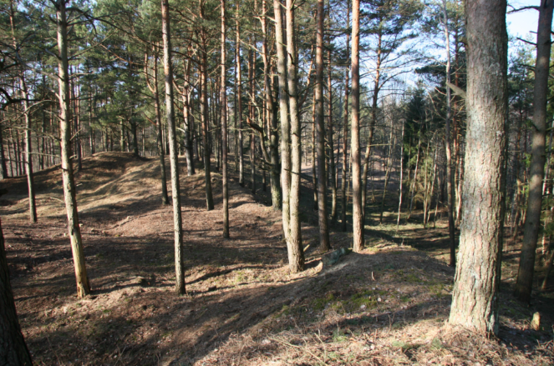
Gamtotvarkos priemonės skirtos išsaugoti ar atkurti gerą natūralių buveinių būklę
Tinkamo medyno skalsumo ir struktūros palaikymas
Buveinėse aptinkamų saugomų rūšių augimo sąlygų gerinimui:
Tikslas - sudaryti geresnes augimo sąlygas saugomoms rūšims, atveriant mikroaikšteles ar suformuoti nedideles medyno retmes.
Numatyta taikyti šiose buveinėse:
9010 *Vakarų taiga;
9020 *Plačialapių ir mišrūs miškai;
9060 Spygliuočių miškai ant ozų;
91T0 Kerpiniai pušynai.
Notes:
Rūšys – būdingos buveinei ir šviesiamėgės

Slide 11
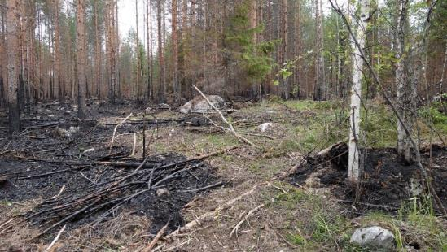
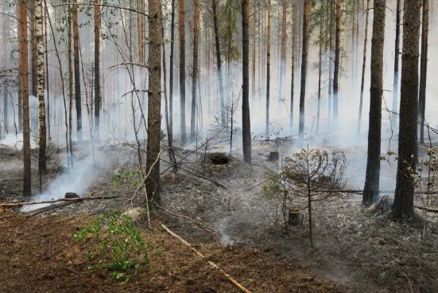
Gamtotvarkos priemonės skirtos išsaugoti ar atkurti gerą natūralių buveinių būklę
Mažo intensyvumo kontroliuojamas paklotės deginimas
Priemonė taikoma gerai būklei palaikyti tose natūraliose buveinėse, kur gaisrai priskiriami natūralioms pažaidoms:
9010 *Vakarų taiga;
9060 Spygliuočių miškai ant ozų;
9190 Sausieji ąžuolynai;
91T0 Kerpiniai pušynai.
Rekomenduojamas taikymas:
Išdeginant miško paklotę visame medyne ar jo dalyse.
Gali būti formuojama išdegintų plotelių mozaika.
Parenkami plotai, kurių tvarkymas ženkliai prisideda prie natūraliai buveinei būdingų rūšių išsaugojimo, natūralios buveinės geros struktūros gerinimo.
Paklotė gali būti deginama siekiant kontroliuoti žalingus kenkėjus ar skatinti savaiminį žėlimą.

Slide 12
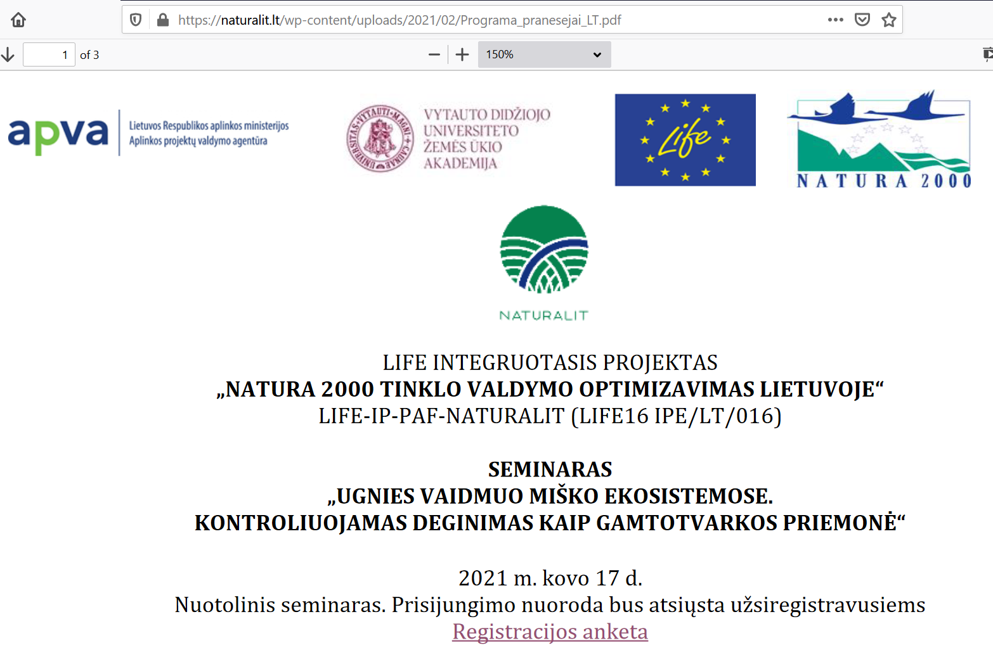

Slide 13
Žydrūno II dalis

Slide 14
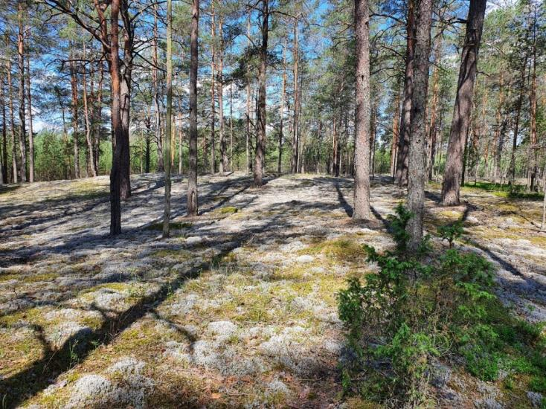
91T0 Kerpiniai pušynai (I)
Buveinė formuojasi ypač sausose, nederlingose augavietėse (Na, Ša).
Medyne vyrauja pušys, galima nedidelė beržų dalis.
Krūmų ardas negausus su vyraujančiais kadagiais.
Žolių danga skurdi.
Samanų ir kerpių danga mozaikiška, su atviro smėlio intarpais.
Gaisras yra natūralus buveines palaikantis veiksnys.
Tvarkymo tikslas – išlaikyti ar atkurti sąlyginai retą pušų medyną su negausiu krūmų ardu, gerai įšildoma miško paklote, kuriai būdinga skurdi žolinė augalija ir gausi kerpių danga.

Slide 15
91T0 Kerpiniai pušynai (II)
Natūralios buveinės tvarkymo rekomendacijos
Kerpiniai pušynai priskirti II buveinių kategorijai, šiai natūraliai buveinei galimas tiek gamtotvarkos priemonių tiek ir buveinių tvarkymo priemonių BAST lygiu įgyvendinimas pagal bendroje dalyje pateiktus reikalavimus.
Geros būklės kerpinių pušynų natūraliose buveinėse geriausias apsaugos režimas – ūkinės veiklos nevykdymas, todėl jose nerekomenduojama planuoti ūkinio naudojimo priemonių.

Slide 16
91T0 Kerpiniai pušynai (III)
BAST lygmeniu įgyvendinamos priemonės
1. Priklausomai nuo bendro Kerpinių pušynų natūralių buveinių ploto saugomoje teritorijoje galimos šios priemonės:
Kai plotas yra 50 - 100 ha - medžių grupių kirtimai;
Kai plotas yra >100 ha - medžių grupių kirtimai ir plynių kirtimai.
2. Vykdant plynių kirtimus rekomenduojama palikti medžius didelėmis plačiomis lajomis, kur įmanoma juos paliekant grupėmis. Bendras paliekamų medžių skalsumas turi būti apie 0,2. Baigus darbus, iki 75 proc. iškirstos teritorijos rekomenduojama išdeginti miško paklotę.

Slide 17
91T0 Kerpiniai pušynai (IV)
Blogos būklės kerpinių pušynų natūraliose buveinėse rekomenduojama vykdyti šias gamtotvarkos priemonės:
Tinkamo medyno skalsumo palaikymas (optimalus skalsumas yra 0,5 – 0,7). Jei skalsumas viršija 0,7 - medynas gali būti retinamas gerinant apšvietimo sąlygas.
2. Sukcesijos stabdymas:
Eglių šalinimas. Eglių atsiradimas ilgainiui gali sumažinti buveinės būklę ar lemti buveinės sukcesiją į Vakarų taigos natūralią buveinę.
B. Dalies lapuočių medžių šalinimas. Siekiama palaikyti lapuočių medžių dalį ne daugiau 20 proc.
3. Mažo intensyvumo kontroliuojamas paklotės deginimas. Priemonė planuojama kai:
- Įsivyrauja nebūdinga žolinė ir sumedėjusi augmenija.
- Didėja humuso kiekis miško paklotėje ar miško paklotės storis.
- Reikia paskatinti medyno atsikūrimą ar paruošti dirvą.

Slide 18
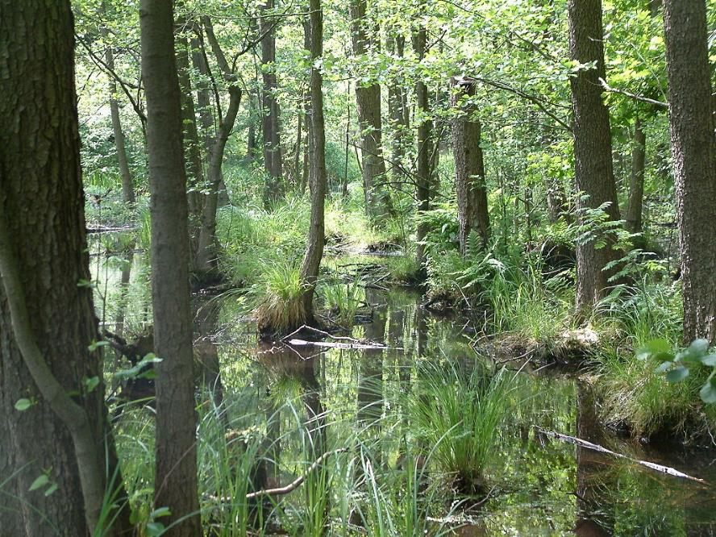
9080 *Pelkėti lapuočių miškai (I)
Buveinė formuojasi nuolat paviršiuje telkšančio ir kasmet užliejamo polaidžio vandens veikimo zonoje.
Šiam tipui būdingi šlapi juodalksnynai, beržynai su galima ąžuolo, uosio ir eglės priemaiša.
Buveinė yra stabili, kuriai didžiausią įtaką turi hidrologinio režimo pokyčiai ir miško ūkinė veikla.
Dažniausiai šioms buveinėms gamtotvarkos priemonės netaikomos.
Tvarkymo tikslas – išlaikyti ar atkurti stabilų hidrologinį režimą ir vienaardį ar dviardį buveinei būdingą medyną.

Slide 19
9080 *Pelkėti lapuočių miškai (II)
Natūralios buveinės tvarkymo rekomendacijos
Pelkiniai lapuočių miškai priskirti II buveinių kategorijai, šiai natūraliai buveinei galimas tiek gamtotvarkos priemonių tiek ir buveinių tvarkymo priemonių BAST lygiu įgyvendinimas pagal bendroje dalyje pateiktus reikalavimus.
Geros būklės pelkėtų lapuočių miškų natūraliose buveinėse geriausias apsaugos režimas – ūkinės veiklos nevykdymas, todėl jose nerekomenduojama planuoti ūkinio naudojimo priemonių.

Slide 20
9080 *Pelkėti lapuočių miškai (III)
BAST lygmeniu įgyvendinamos priemonės
1. Priklausomai nuo bendro Pelkėtų lapuočių miškų natūralių buveinių ploto saugomoje teritorijoje galimos šios priemonės:
Kai plotas yra 50 - 100 ha - medžių grupių kirtimai;
Kai plotas yra >100 ha - medžių grupių kirtimai ir plynių kirtimai.
2. Kertant medžių grupes ir plynes formuojamos aikštelės/retmės atsižvelgiant į esamo pomiškio ar II ardo buvimą ar į tikėtiną jaunuolyno atsiradimą. Po kirtimo formuojamoje retmėje reikia palikti 0,2-0,3 skalsumo medyną. Apie pusę paliekamų medžių reikėtų palikti grupėmis.
3. Atkuriant šias buveines formuojami medynai, kuriuos sudaro gryni ir mišrūs juodalksnynai, su beržais ir uosiais. Toleruotini ir kiti pavieniai vietinių rūšių medžiai.
4. Esant labai tankiam ir medyno atsikūrimą stabdančiam trako ardui, galimas dalinis jo pašalinimas formuojamų aikštelių ir perspektyvaus jaunuolyno augimo vietose.

Slide 21
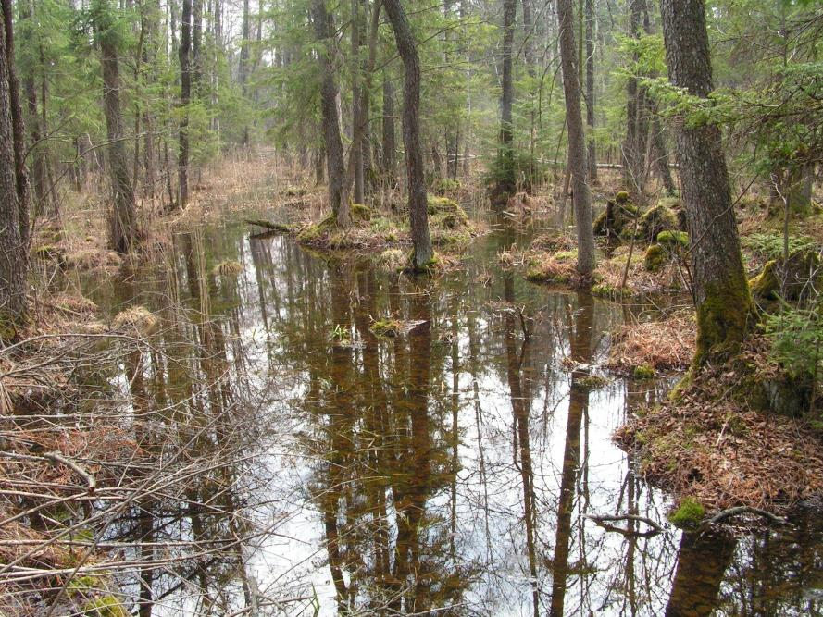
9080 *Pelkėti lapuočių miškai (IV)
Gamtotvarkos priemonės medyno lygiu:
Invazinių rūšių naikinimas;
Bebrų skaičiaus reguliavimas ir naujų bebrų patvankų šalinimas;
3. Hidrologinio režimo atstatymas. Priemonė taikoma gerai būklei atstatyti natūraliose buveinėse neigiamai paveiktose sausinimo.

Slide 22
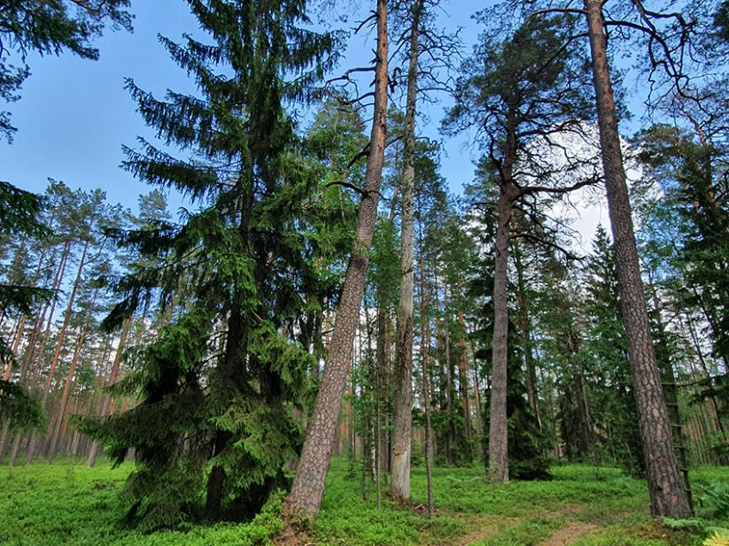
9010 *Vakarų taiga (I)
Buveinė formuojasi maisto medžiagų neturtinguose sausuose ir vidutinio drėkinimo jauriniuose smėlio dirvožemiuose.
Būdingi natūralūs seni spygliuočių ir mišrūs su beržu ir drebule miškai, taip pat gaisravietėse besiformuojantys pakaitiniai spygliuočių ir lapuočių medžių jaunuolynai.
Būdinga rūšių neturtinga žolinė augalija ir gausi samanų danga.
Svarbiausi šios buveinės požymiai: heterogeniška medyno amžiaus ir vertikalioji struktūra, daug negyvos ir pūvančios medienos, pavieniai seni medžiai, gaisrų pažaidos.
Išskiriami 6 Vakarų taigos buveinės potipiai.

Slide 23
9010 *Vakarų taiga (II)
Tvarkymo tikslas – išlaikyti ar atkurti medyną kuriame gausu negyvos medienos, didelė natūraliai buveinei būdingų kerpių, grybų, vabzdžių bei dirvožemio organizmų rūšių įvairovė. Palaikyti natūralią Vakarų taigai būdingą vystymosi dinamiką.
Natūralios buveinės tvarkymo rekomendacijos
Vakarų taiga priskirta II buveinių kategorijai, šiai natūraliai buveinei galimas tiek gamtotvarkos priemonių tiek ir buveinių tvarkymo priemonių BAST lygiu įgyvendinimas pagal bendroje dalyje pateiktus reikalavimus.
Geros būklės Vakarų taigos natūraliose buveinėse geriausias apsaugos režimas – ūkinės veiklos nevykdymas, todėl jose nerekomenduojama planuoti ūkinio naudojimo priemonių.

Slide 24
9010 *Vakarų taiga (VI)
BAST lygmeniu įgyvendinamos priemonės
Priemonių įgyvendinimas vadovaujantis reikalavimais pateiktais bendroje rekomendacijų dalyje galimas tik šiuose potipiuose:
- natūraliuose senuose eglynuose;
- natūraliuose senuose pušynuose;
- natūraliuose senuose mišriuose miškuose;
- natūraliuose senuose smulkialapių miškuose.
1. Priklausomai nuo bendro Vakarų taigos natūralių buveinių ploto saugomoje teritorijoje galimos šios priemonės:
Kai plotas yra 50 - 100 ha – pavienių medžių kirtimai ir medžių grupių kirtimai;
Kai plotas yra >100 ha – pavienių medžių kirtimai, medžių grupių kirtimai ir plynių kirtimai.

Slide 25
9010 *Vakarų taiga (turi buti IV)
2. Vykdant medžių grupių ir plynių kirtimus yra paliekama dalis I ir II ardo medžių. I ardo medžiai turi sudaryti ne mažiau nei pusę visų paliekamų medžių. Bendras paliekamų medžių skalsumas - ne mažiau nei 0,2. Bent pusė paliekamų medžių turi būti išdėstyti grupėse.
3. Vykdant plynių kirtimus Vakarų taigoje privaloma:
Natūralių senų pušynų potipyje bent 30 proc. iškertamų kirtaviečių plotų vykdyti mažo intensyvumo kontroliuojamą paklotės deginimą;
Natūralių senų eglynų potipyje dalyje iškertamų medžių kirtaviečių vykdyti mažo intensyvumo kontroliuojamą paklotės deginimą.
4. Kertant eglynus ar medynus su eglėmis visada saugoti esamą eglės pomiškį ir II ardą.
5. Atkuriamuose medynuose turi vyrauti pušys, eglės su beržų, drebulių, rečiau kitų rūšių lapuočių medžių dalimi, priklausomai nuo formuojamo Vakarų taigos natūralių buveinių potipio.

Slide 26
9010 *Vakarų taiga (XI)
Blogos būklės Vakarų taigos natūraliose buveinėse rekomenduojama vykdyti šias gamtotvarkos priemonės:
Invazinių rūšių naikinimas.
Mažo intensyvumo kontroliuojamas paklotės deginimas. Priemonė taikoma:
iškertamų medžių grupių ir plynių vietose prieš arba po kirtimo;
normalaus drėgnumo augavietėse esančiose spygliuočių ir mišriuose su spygliuočiais medynuose.
Tinkamo medyno skalsumo ir struktūros palaikymas. Priemonė taikoma siekiant:
vienaamžiuose eglynuose ir medynuose su egle (ar unksminių rūšių dominuojančiuose medynuose) formuoti tvarų įvairiaamžį medyną;
sudaryti palankias apšvietimo sąlygas saugomoms rūšims.

Slide 27

DĖKOJAME UŽ DĖMESĮ!

